Slide 1


高校图像信息采集
小程序使用说明

Slide 2

采集小程序地址
微信扫描二维码或者微信搜索
“ 高校图像信息采集 ” 小程序

Slide 3
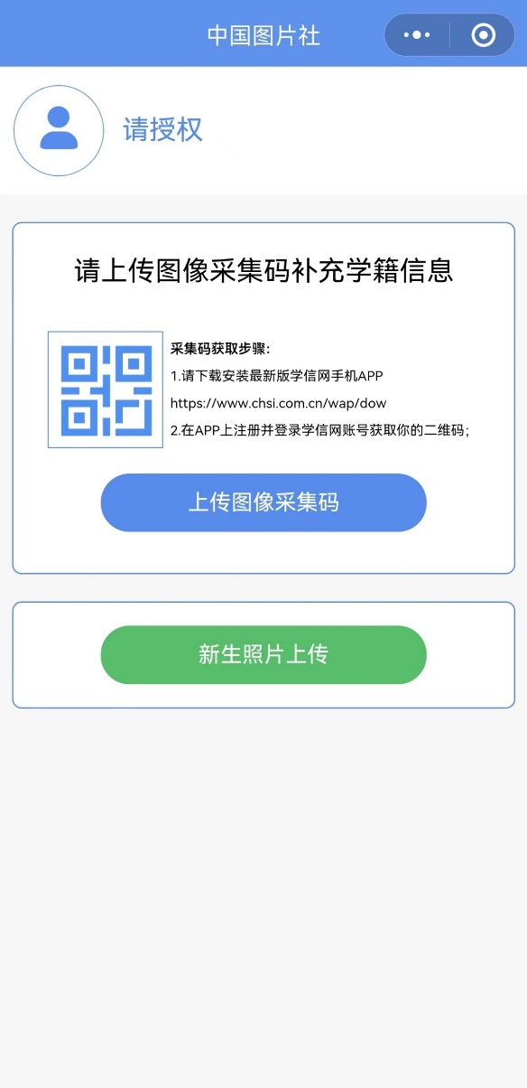
新用户进入小程序仅显示 和 功能模块。
打开小程序
上传图像采集码
新生照片上传

Slide 4
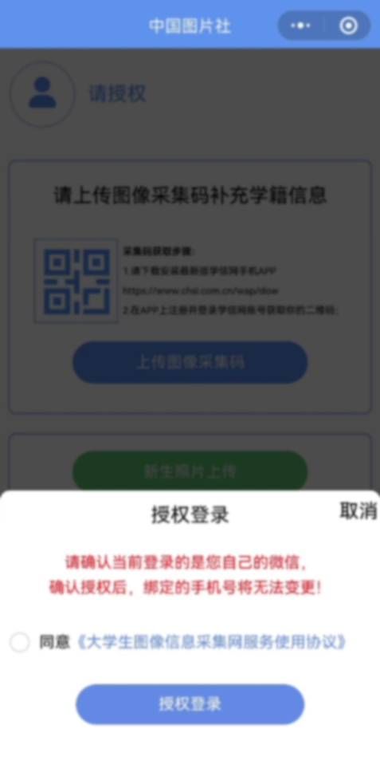
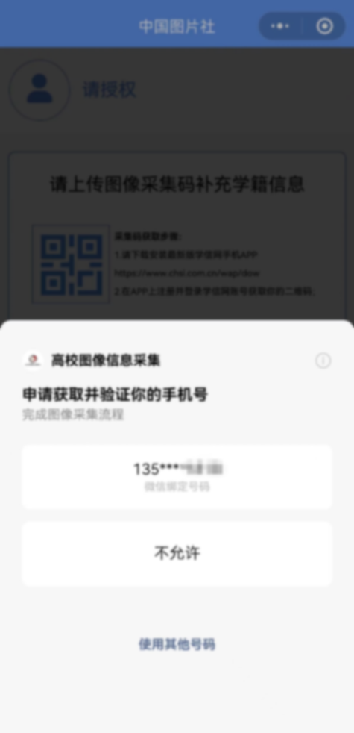

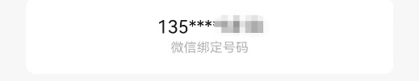
授权登录
点击 弹出授权登录页面，勾选同意《大学生图像信息采集网服务使用协议》后，点击 ，获取并验证手机号后跳转至已登录页面。
上传图像采集码
授权登录

Slide 5
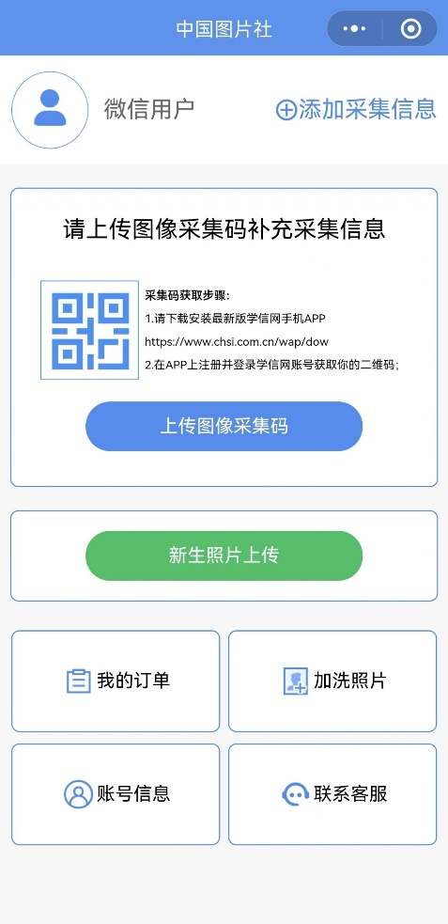
授权登录
登陆成功后，页面下方将显示“我的订单”“加洗照片”“账号信息”“联系客服”四个模块。

Slide 6

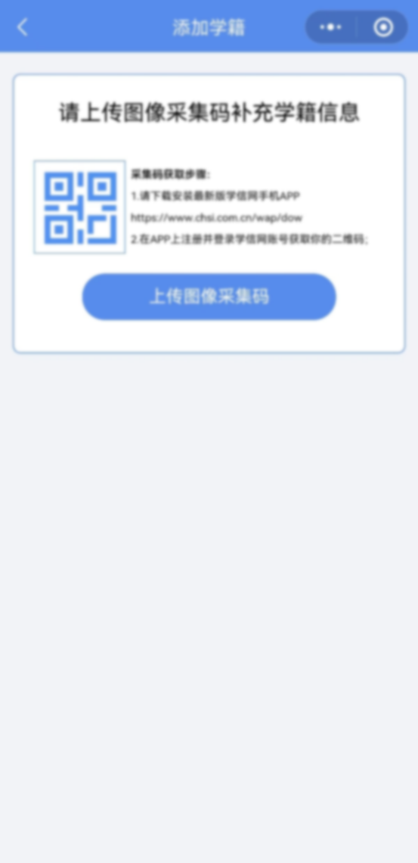


添加采集信息
请先至“学信网”获取“采集码” 。
点击“ ⊕添加采集信息”按钮，进入添加学籍页面。
点击 按钮，扫描“采集码”或从相册中选择“采集码”进行识别。
上传图像采集码

Slide 7
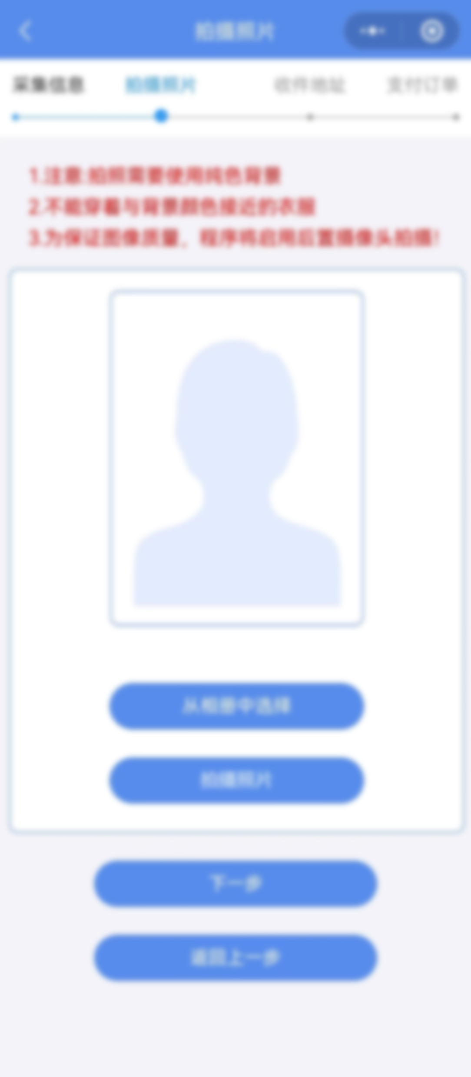
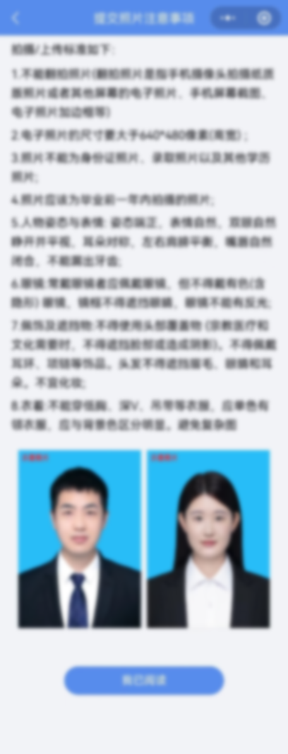
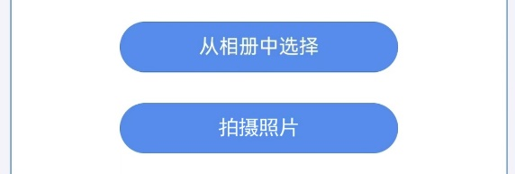
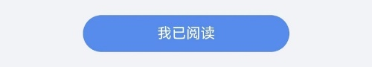
拍摄/上传照片
点击“从相册中选择” 按钮或“拍摄照片” 按钮时，跳出提示指引页面。仔细阅读后点击“我已阅读” 按钮。
从相册中选择
拍摄
照片
我已阅读

Slide 8
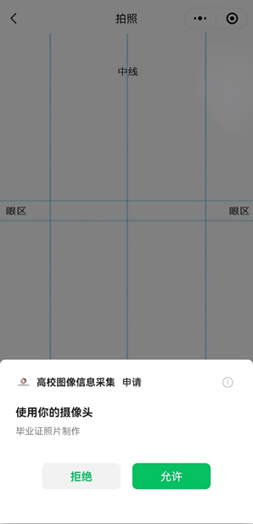
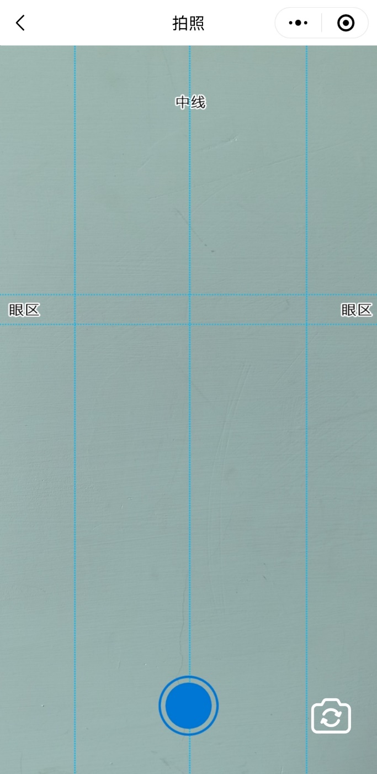
拍摄/上传照片
点击拍摄照片或从相册中选择照片（选择拍摄照片，需打开摄像头使用权限，请参考辅助线进行拍摄）。

Slide 9
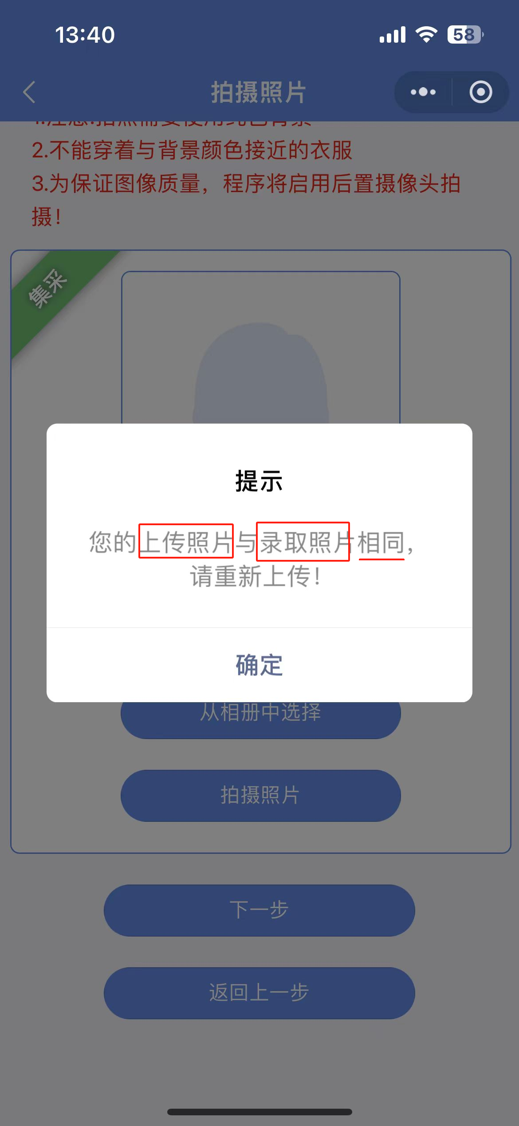
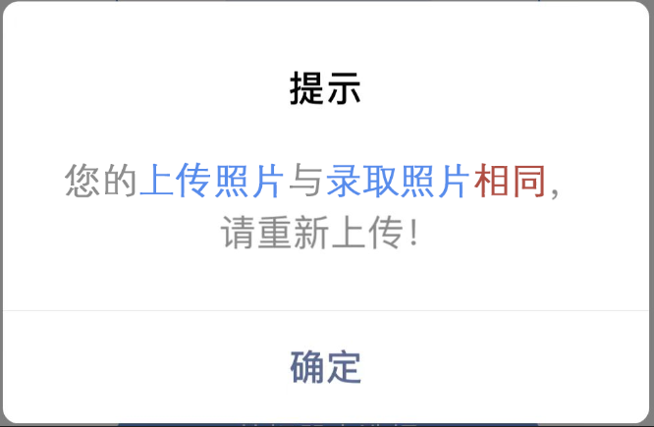
拍摄/上传照片（不通过的原因）
注：采集的毕业照片将与录取照片进行比对，如上传录取照片作为毕业照片，则会被系统视为同一张照片， 无法通过人像比对。

Slide 10
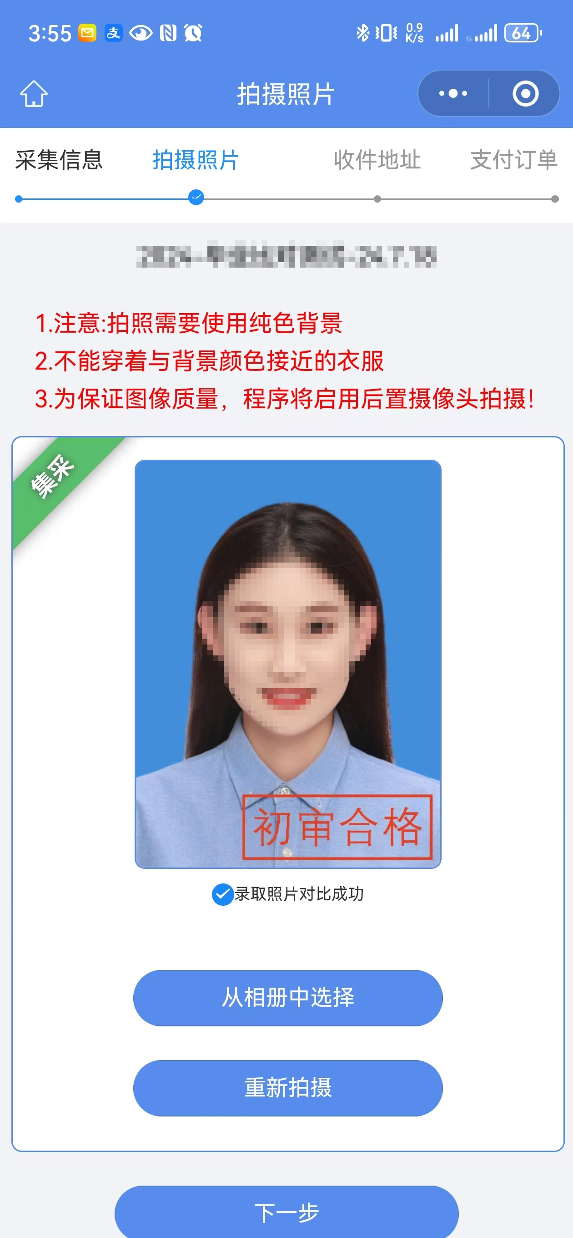
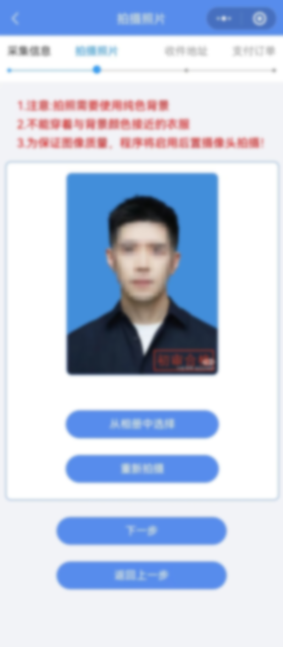
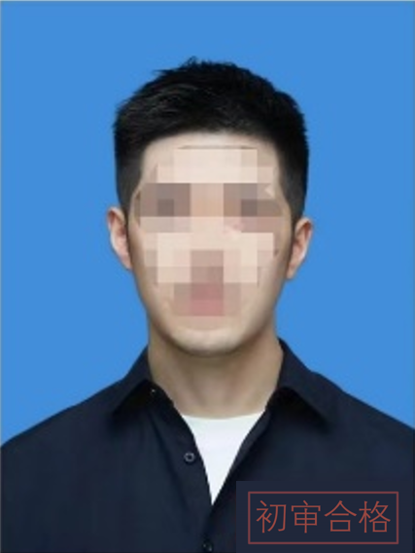

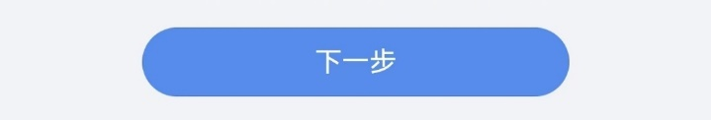
提交照片
初审合格
显示 、录取照片比对成功即为完成。点击“下一步”后确认提交，进入支付页面。
下一步

Slide 11
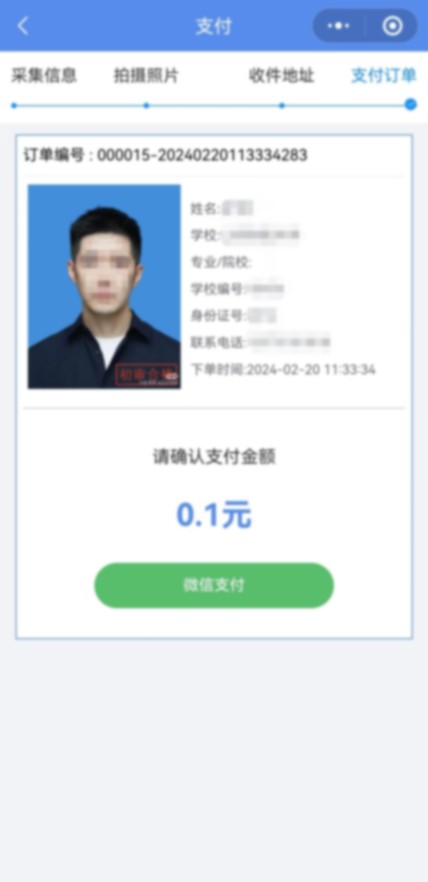
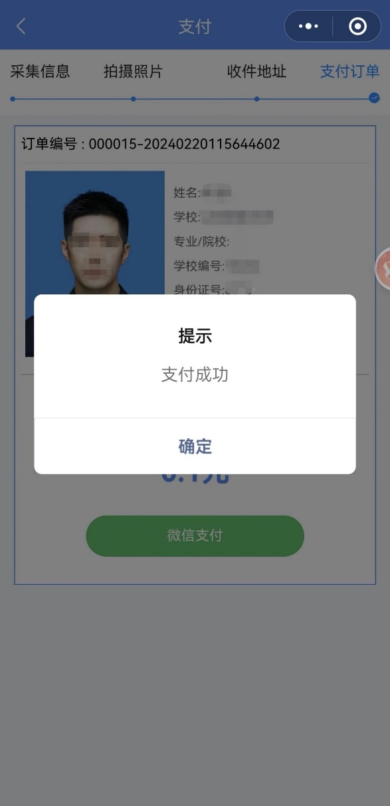


支付订单
**元
点击“下一步”需要二次确认进入支付订单页面。点击“微信支付”进入支付流程，支付完成后点击“确定”跳转到我的订单列表。
下一步
微信支付

Slide 12
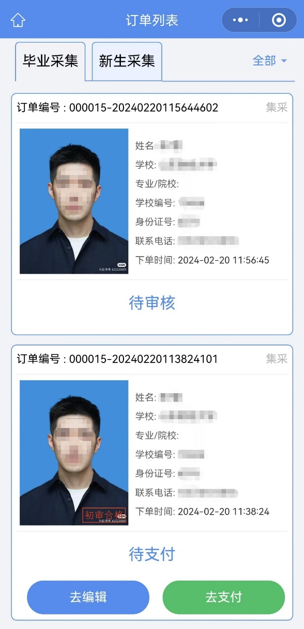


订单列表
订单列表按时间倒序显示所有历史订单，订单状态包括：待支付、 待审核、 被驳回、 待制作。

Slide 13
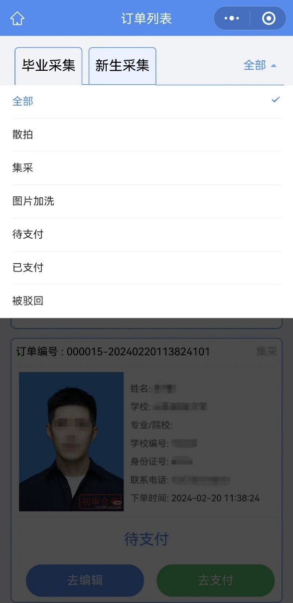
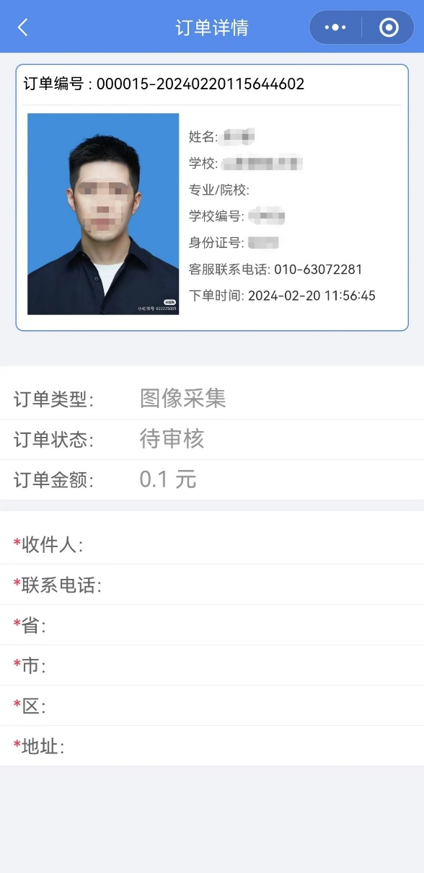


订单列表
15 元
支持筛选订单，点击订单卡片可查看订单详情。

Slide 14


订单状态-待支付
点击“去支付”，跳转到支付页面进行
微信支付。

Slide 15


订单状态-待审核
支付成功后，等待审核结果。

Slide 16
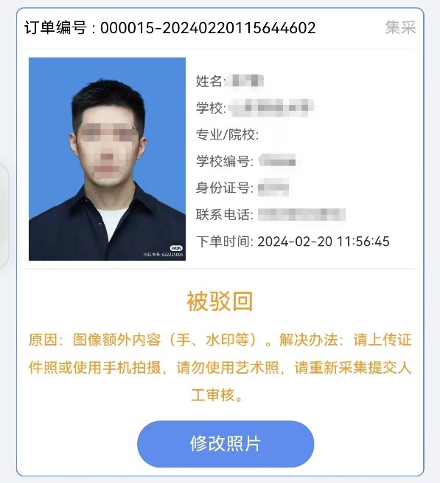

订单状态-被驳回
点击“修改照片” ，根据提示驳回原因，跳转页面重新拍摄或选择照片上传。

Slide 17
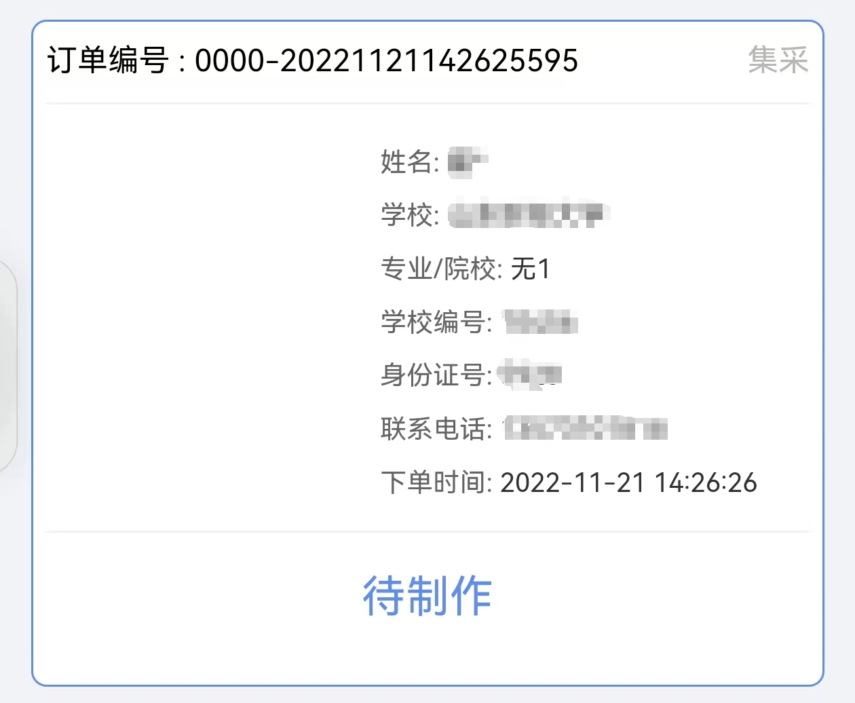
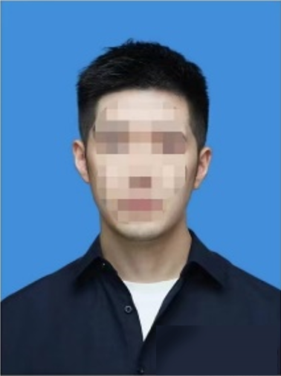
订单状态-待制作、制作中
订单状态显示为待制作，采集流程结束。

